Slide 1
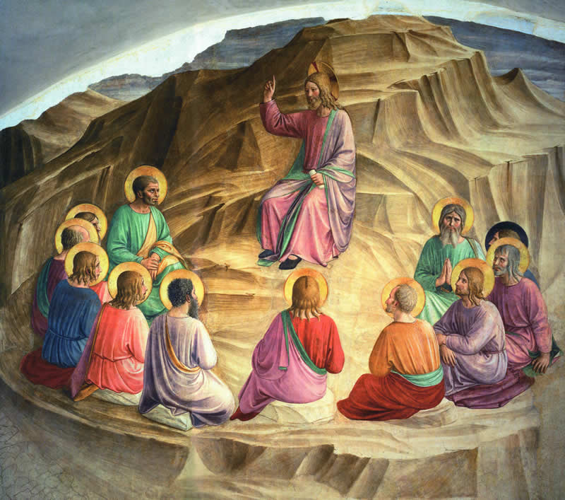
XXX DOMENICA
del tempo ordinario
27 ottobre 2019

Slide 2
Noi veniamo a Te

Slide 3
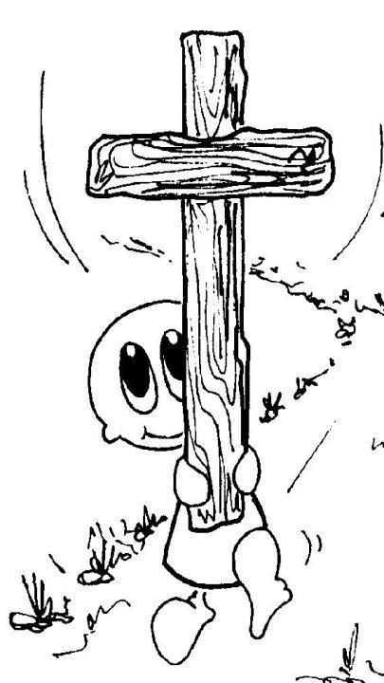
Noi veniamo a Te,
ti seguiamo, Signor,
solo tu
hai parole
di vita.

Slide 4
E rinascerà
dall’incontro con te
una nuova umanità.

Slide 5
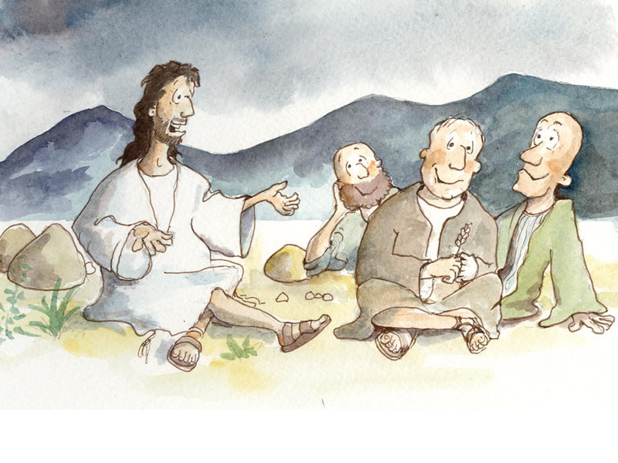
Tu, maestro degli uomini,
Tu ci chiami all’ascolto

Slide 6
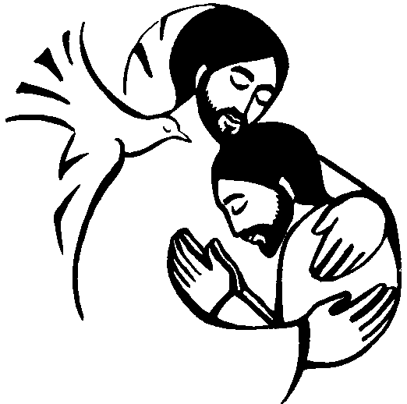
e rinnovi con noi
l’alleanza d’amore infinito.

Slide 7
Noi veniamo a Te,
ti seguiamo, Signor,
solo tu
hai parole
di vita.

Slide 8
E rinascerà
dall’incontro con te
una nuova umanità.

Slide 9
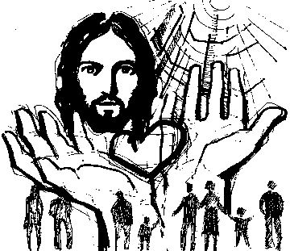
Tu, speranza degli uomini,
Tu ci apri alla vita,

Slide 10
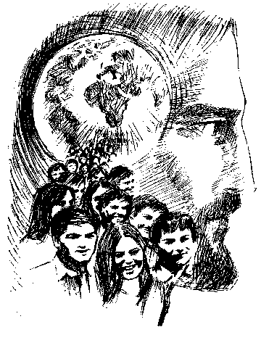
e rinnovi per noi
la promessa del mondo futuro.

Slide 11
Noi veniamo a Te,
ti seguiamo, Signor,
solo tu
hai parole
di vita.

Slide 12
E rinascerà
dall’incontro con te
una nuova umanità.

Slide 13
Nel nome del Padre, e del Figlio
e dello Spirito Santo.
Amen.
La grazia del Signore nostro Gesù Cristo,
l’amore di Dio Padre
e la comunione dello Spirito Santo
siano con tutti voi.
E con il tuo spirito.

Slide 14
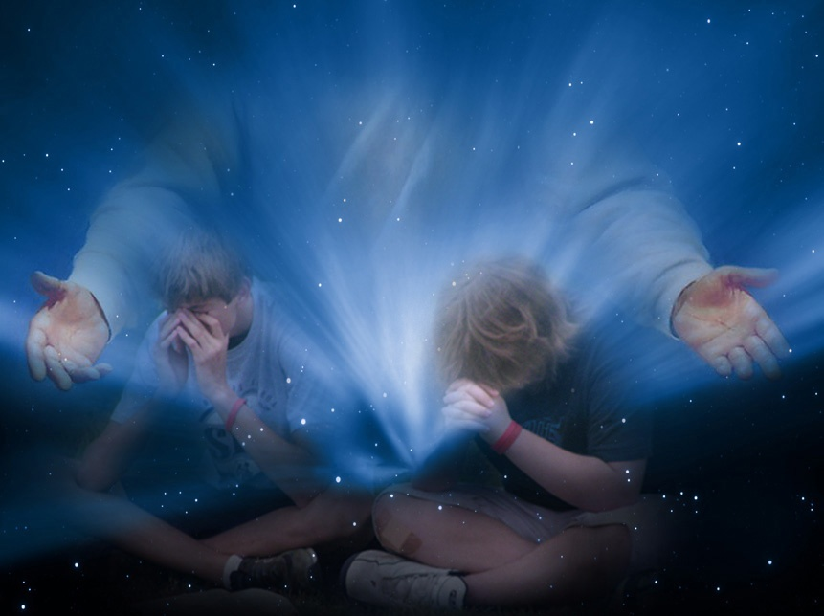
Nel nome del Padre, e del Figlio
e dello Spirito Santo.
Amen.
La grazia del Signore nostro
Gesù Cristo, l’amore di Dio Padre
e la comunione dello Spirito Santo
siano con tutti voi.
E con il tuo spirito.

Slide 15
Confesso a Dio Onnipotente
e a voi fratelli che ho molto peccato in pensieri,
parole, opere e omissioni.
Per mia colpa, mia colpa,
mia grandissima colpa,
e supplico la Beata sempre Vergine Maria, gli angeli, i Santi
e voi fratelli di pregare per me
il Signore Dio nostro.

Slide 16
Dio, Padre buono,
che ci perdona sempre
quando siamo pentiti di vero cuore, abbia misericordia di noi,
perdoni i nostri peccati
e ci conduca alla vita eterna.
Amen.

Slide 17
Gloria a Dio nell'alto dei cieli
e pace in terra
agli uomini di buona volontà.
Noi ti lodiamo, ti benediciamo,
ti adoriamo, ti glorifichiamo,
ti rendiamo grazie
per la tua gloria immensa,
Signore Dio, Re del Cielo,
Dio Padre Onnipotente.

Slide 18
Signore, Figlio unigenito,
Gesù Cristo, Signore Dio,
Agnello di Dio, Figlio del Padre,
tu che togli i peccati del mondo,
abbi pietà di noi;
tu che togli i peccati del mondo,
accogli la nostra supplica;
tu che siedi alla destra del Padre,
abbi pietà di noi.

Slide 19
Perché tu solo il Santo,
tu solo il Signore,
tu solo l'Altissimo,
Gesù Cristo,
con lo Spirito Santo:
nella gloria di Dio Padre.
Amen.

Slide 20
O Dio, tu non fai preferenze di persone e ci dai la certezza che la preghiera dell'umile penetra le nubi; guarda anche a noi come al pubblicano pentito, e fa’ che ci apriamo alla confidenza nella tua misericordia per essere giustificati nel tuo nome.

Slide 21
Per il nostro Signore Gesù Cristo, tuo Figlio, che è Dio, e vive e regna con te, nell'unità dello Spirito Santo, per tutti i secoli dei secoli.
Amen.

Slide 22
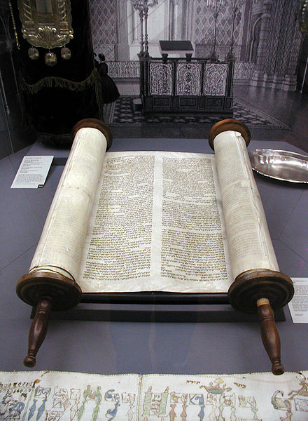
Liturgia
della
PAROLA

Slide 23
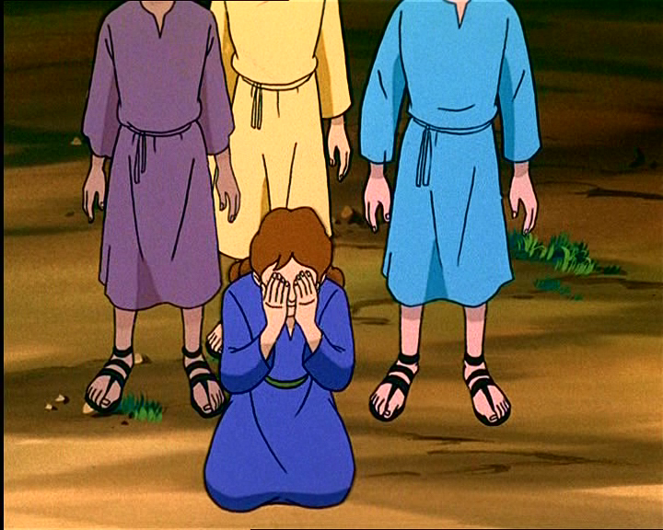
Dal libro del Siracide.
Il Signore è giudice e per lui non c’è preferenza di persone. Non è parziale a danno del povero e ascolta la preghiera dell’oppresso. Non trascura la supplica dell’orfano, né la vedova, quando si sfoga nel lamento.

Slide 24
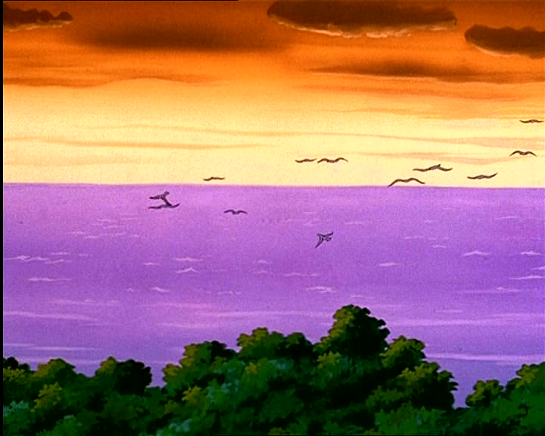
Chi la soccorre è accolto con benevolenza, la sua preghiera arriva fino alle nubi. La preghiera del povero attraversa le nubi né si quieta finché non sia arrivata; non desiste finché l’Altissimo non sia intervenuto e abbia reso soddisfazione ai giusti e ristabilito l’equità.
Parola di Dio.
Rendiamo grazie a Dio.

Slide 25
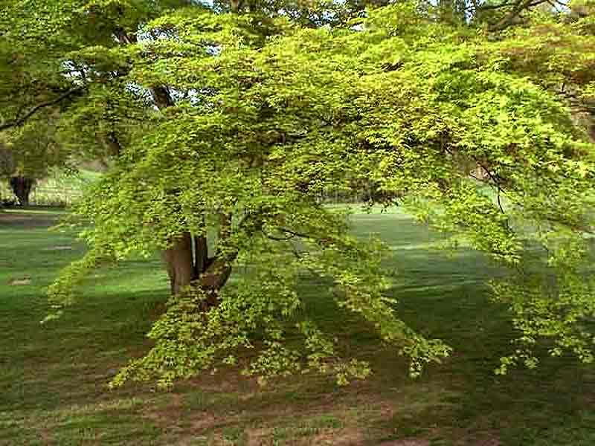
Salmo responsoriale
Il povero grida
e il Signore lo ascolta.
Benedirò il Signore in ogni tempo, sulla mia bocca sempre la sua lode. Io mi glorio nel Signore: i poveri ascoltino e si rallegrino.

Slide 26
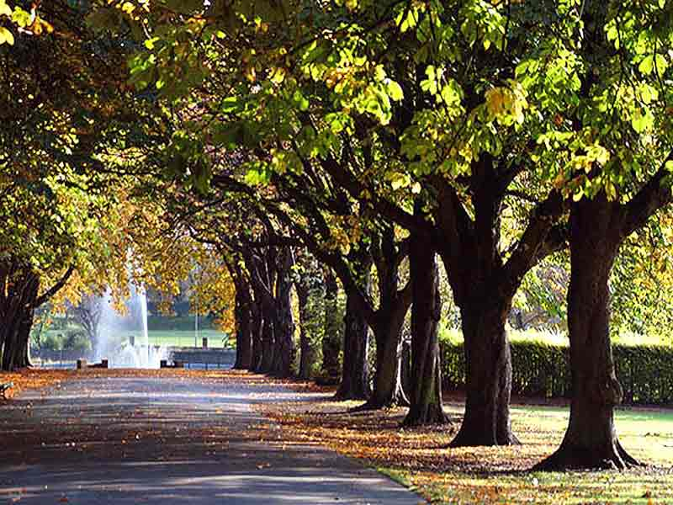
Il povero grida
e il Signore lo ascolta.
Il volto del Signore contro i malfattori, per eliminarne dalla terra il ricordo. Gridano e il Signore li ascolta, li libera da tutte le loro angosce.

Slide 27
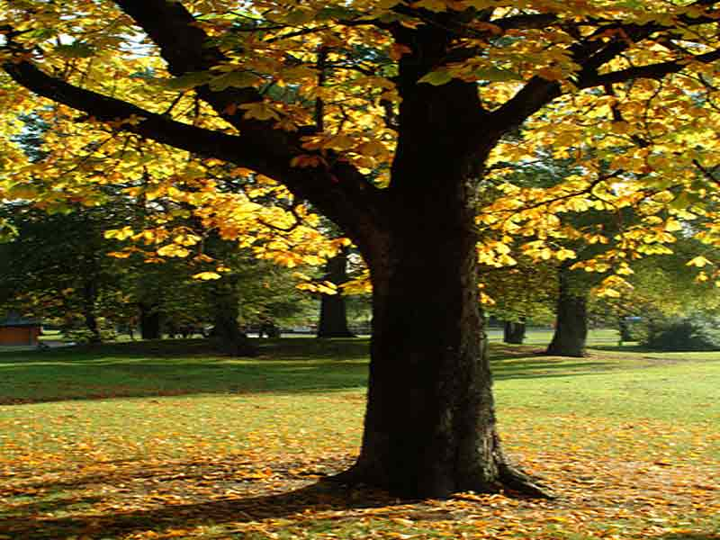
Il povero grida
e il Signore lo ascolta.
Il Signore è vicino a chi ha il cuore spezzato, egli salva gli spiriti affranti. Il Signore riscatta la vita dei suoi servi; non sarà condannato chi in lui si rifugia.

Slide 28
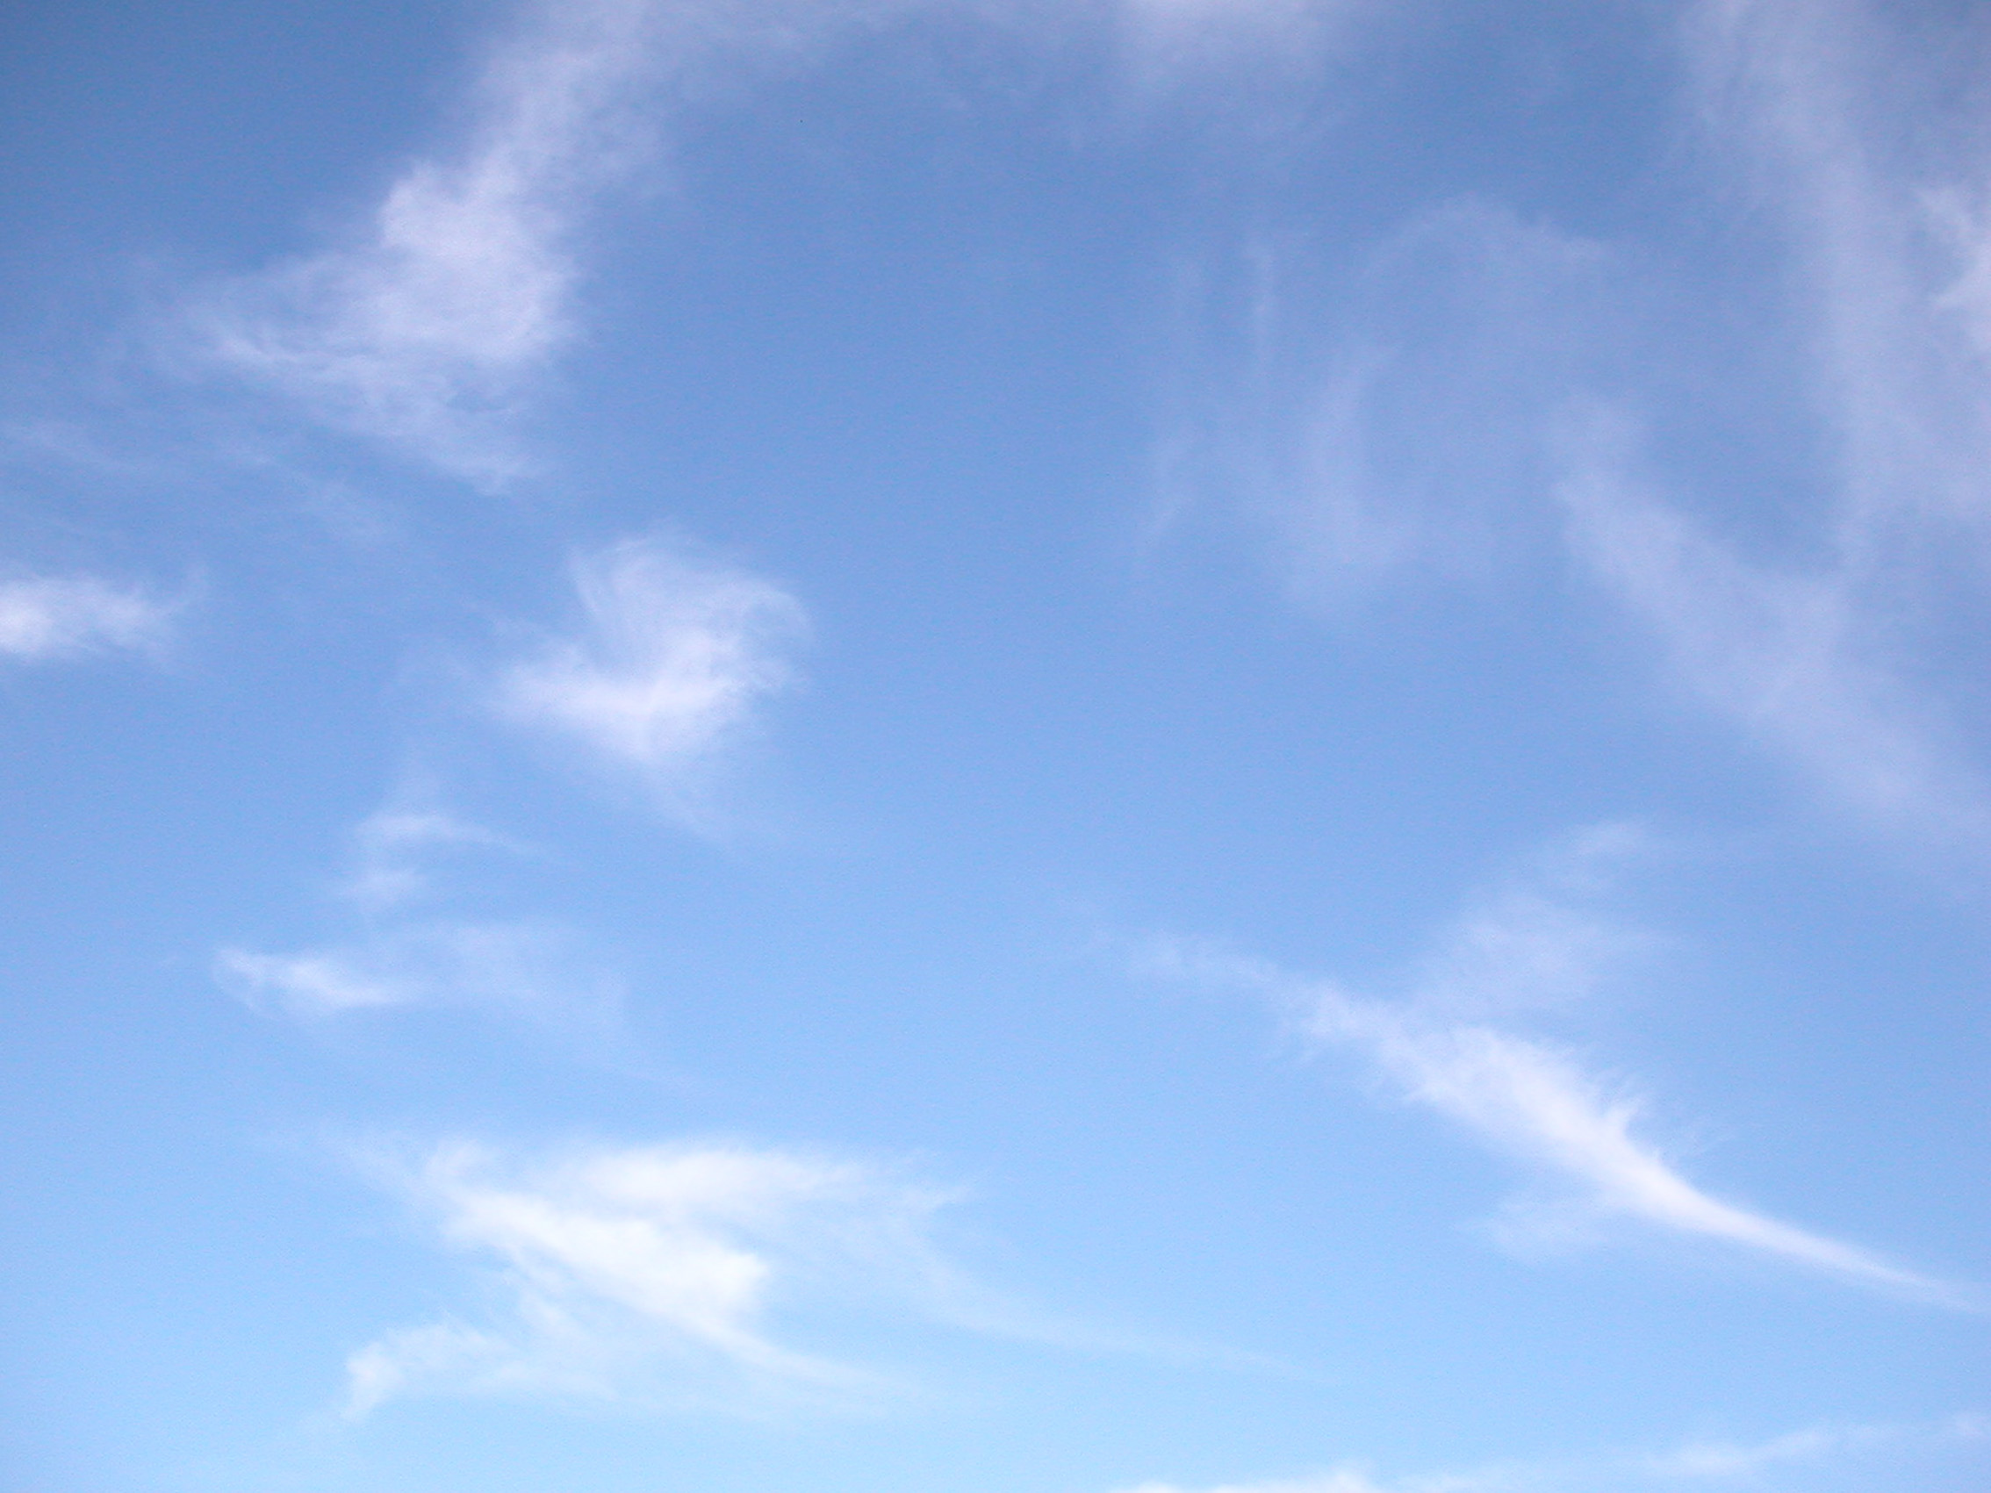
Alleluia
Dio ha riconciliato
a sé il mondo in Cristo, affidando a noi
la parola della riconciliazione.

Slide 29
Il Signore sia con voi.
E con il tuo spirito.
Dal Vangelo
secondo Luca.
Gloria a te, o Signore.

Slide 30
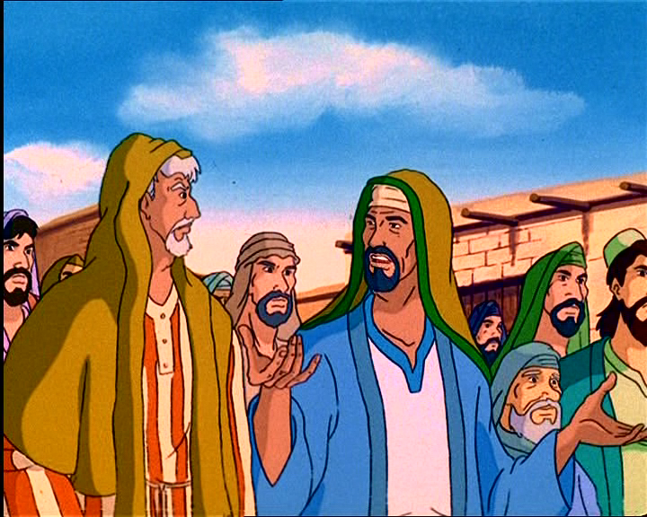
In quel tempo, Gesù disse ancora questa parabola per alcuni che avevano l’intima presunzione di essere giusti e disprezzavano gli altri:

Slide 31
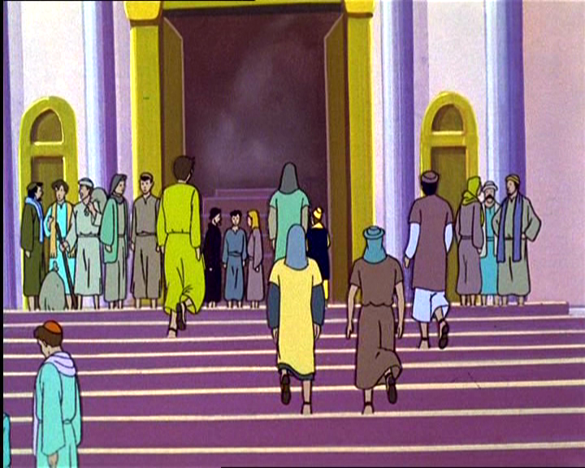
«Due uomini salirono al tempio a pregare: uno era fariseo e l’altro pubblicano.

Slide 32
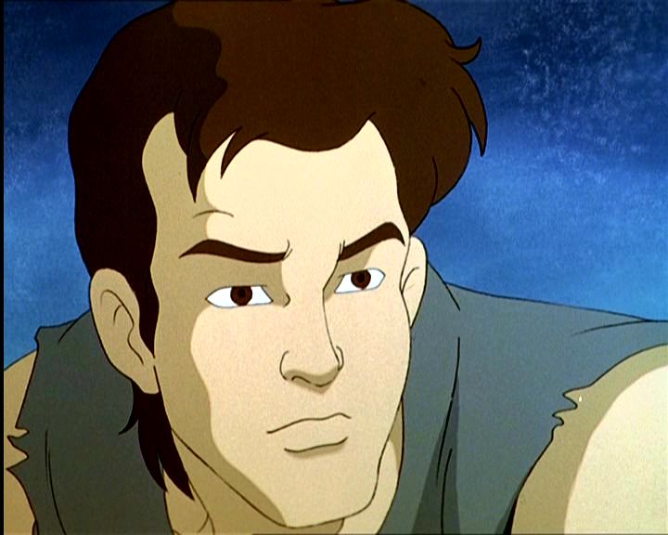
Il fariseo, stando in piedi, pregava così tra sé: “O Dio, ti ringrazio perché non sono come gli altri uomini, ladri, ingiusti, adùlteri, e neppure come questo pubblicano. Digiuno due volte alla settimana e pago le decime di tutto quello che possiedo”.

Slide 33
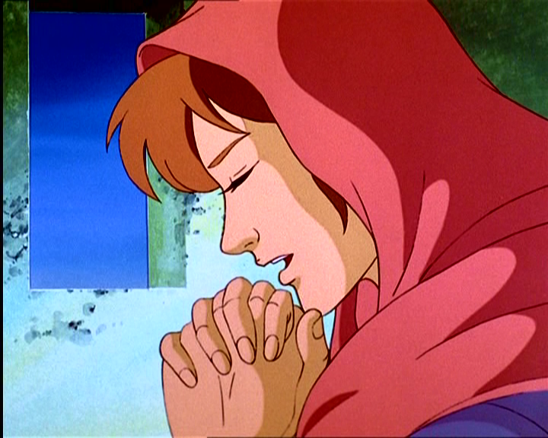
Il pubblicano invece, fermatosi a distanza, non osava nemmeno alzare gli occhi al cielo, ma si batteva il petto dicendo: “O Dio, abbi pietà di me peccatore”.

Slide 34
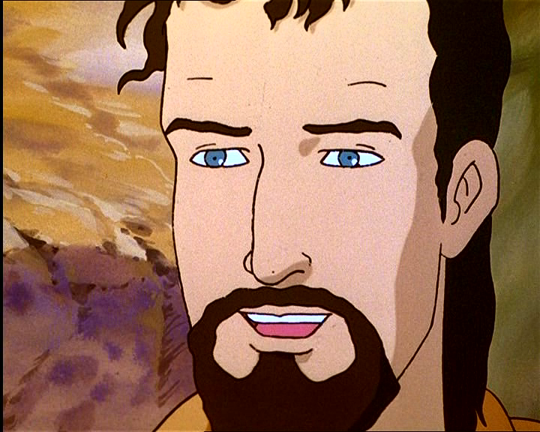
Io vi dico: questi, a differenza dell’altro, tornò a casa sua giustificato, perché chiunque si esalta sarà umiliato, chi invece si umilia sarà esaltato».

Slide 35
Parola
del
Signore.
Lode a te, o Cristo.

Slide 37
Credo in un solo Dio,
Padre onnipotente,
creatore del cielo e della terra,
di tutte le cose visibili e invisibili.

Slide 38
Credo in un solo Signore, Gesù Cristo, unigenito Figlio di Dio,
nato dal Padre prima di tutti i secoli:
Dio da Dio, Luce da Luce,
Dio vero da Dio vero,
generato, non creato,
della stessa sostanza del Padre;
per mezzo di lui
tutte le cose sono state create.

Slide 39
Per noi uomini
e per la nostra salvezza discese dal cielo, e per opera dello Spirito santo
si è incarnato
nel seno della vergine Maria
e si è fatto uomo.
Fu crocifisso per noi sotto Ponzio Pilato, morì e fu sepolto.
Il terzo giorno è risuscitato,
secondo le Scritture, è salito al cielo, siede alla destra del Padre.

Slide 40
E di nuovo verrà, nella gloria,
per giudicare i vivi e i morti,
e il suo regno non avrà fine.

Slide 41
Credo nello Spirito Santo,
che è Signore e dà la vita,
e procede dal Padre e dal Figlio.
Con il Padre e il Figlio è adorato
e glorificato,
e ha parlato per mezzo dei profeti.

Slide 42
Credo la Chiesa,
una santa cattolica e apostolica.
Professo un solo battesimo
per il perdono dei peccati.
Aspetto la risurrezione dei morti
e la vita del mondo che verrà.
Amen.

Slide 43
Benedici
o Signore

Slide 44
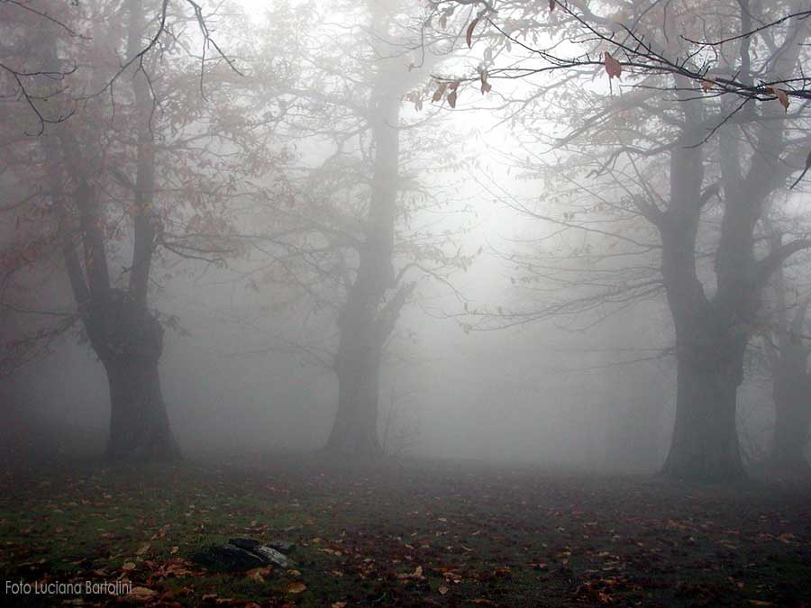
Nebbia e freddo,
giorni lunghi e amari
mentre il seme muore.

Slide 45
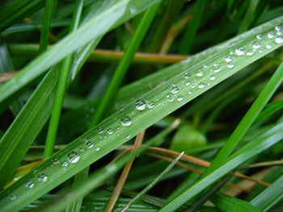
Poi il prodigio
antico e sempre nuovo
del primo filo d'erba.

Slide 46
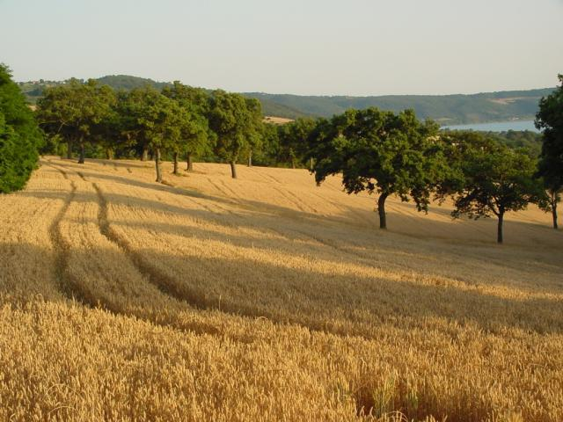
E nel vento dell'estate ondeggiano le spighe; avremo ancora pane.

Slide 47
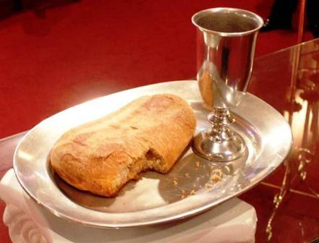
Benedici, o Signore,
questa offerta
che portiamo a te.
Facci uno
come il pane
che anche oggi
hai dato a noi.

Slide 48
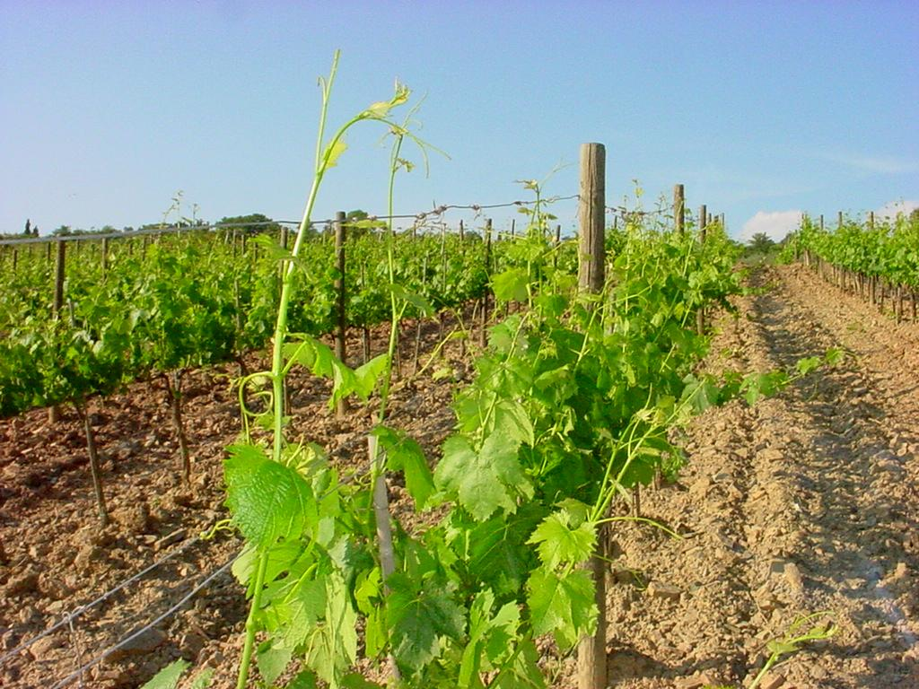
Nei filari dopo il lungo inverno fremono le viti.
La rugiada avvolge nel silenzio i primi tralci verdi.

Slide 49
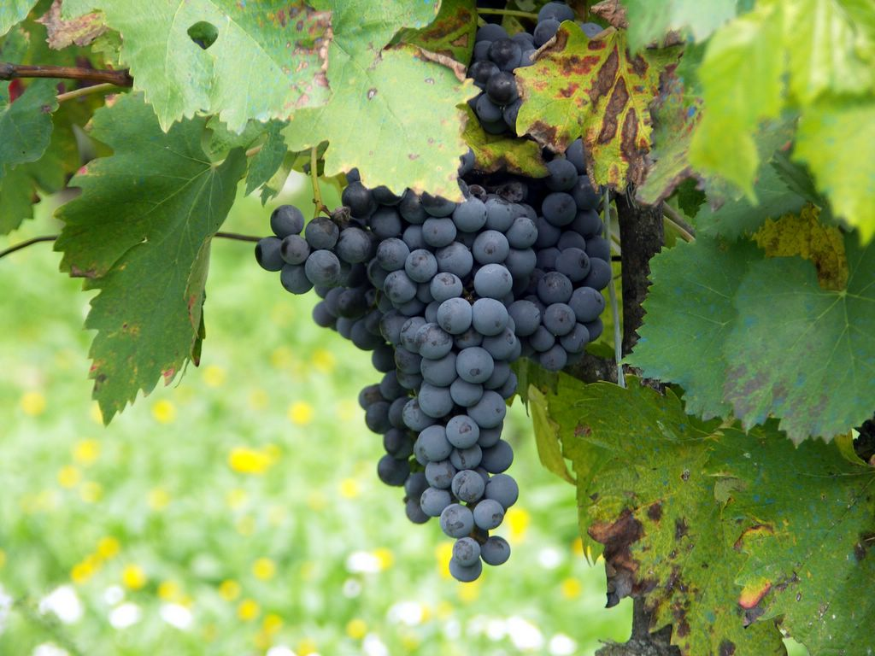
Poi i colori dell'autunno coi grappoli maturi;
avremo ancora vino.

Slide 50
Benedici, o Signore,
questa offerta
che portiamo a te.
Facci uno
come il pane
che anche oggi
hai dato a noi.

Slide 51
Il Signore sia con voi.
E con il tuo spirito.
In alto i nostri cuori.
Sono rivolti al Signore.
Rendiamo grazie al Signore nostro Dio.
È cosa buona e giusta.

Slide 53
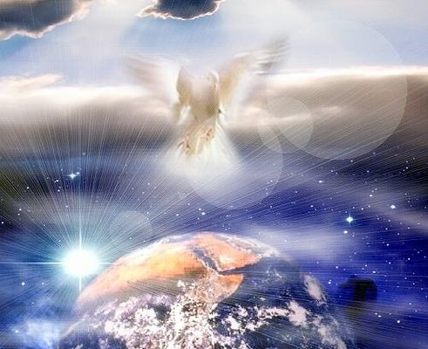
Santo Santo
Santo Santo
Santo il Signore
Santo Santo
Santo Santo
Santo il Signore
Dio dell’universo

Slide 54
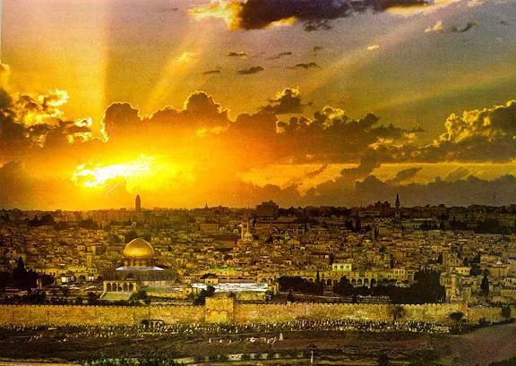
I cieli e la terra
sono pieni
della tua gloria
I cieli e la terra
sono pieni
della tua gloria

Slide 55
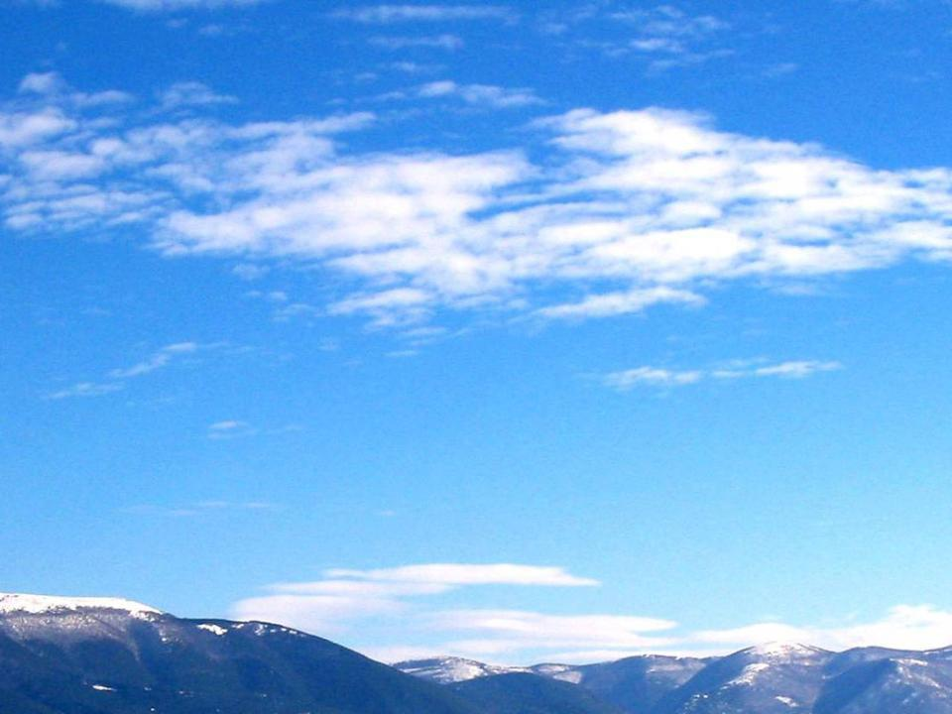
Osanna Osanna Osanna
Osanna Osanna
Osanna
Osanna
Osanna
Nell’alto dei cieli

Slide 56
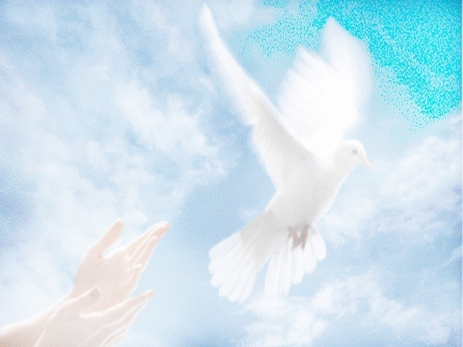
Benedetto è
Benedetto è
è colui che viene
Benedetto è
Benedetto è
è colui che viene
nel nome del Signore.

Slide 57
Osanna Osanna Osanna
Osanna Osanna
Osanna
Osanna
Osanna
Nell’alto dei cieli

Slide 58
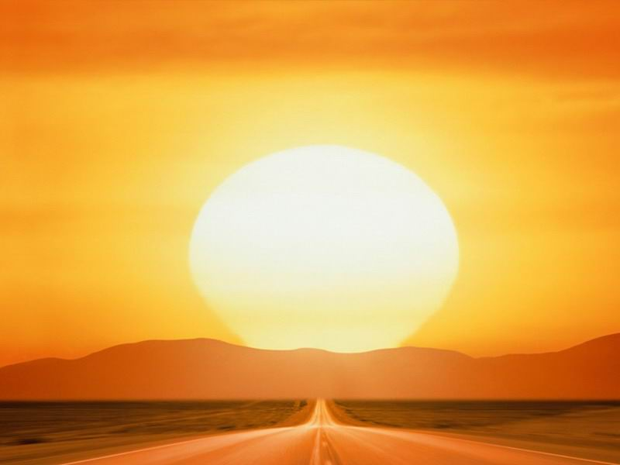
Santo Santo
Santo Santo
Santo il Signore
Santo Santo
Santo Santo
Santo il Signore
Dio dell’universo

Slide 60
Mistero della fede.
Annunziamo la tua morte, Signore,
proclamiamo la tua risurrezione,
nell'attesa della tua venuta.

Slide 62
Per Cristo,
con Cristo
e in Cristo,
a te, Dio Padre onnipotente,
nell'unità dello Spirito Santo,
ogni onore e gloria
per tutti i secoli dei secoli.
Amen.

Slide 64
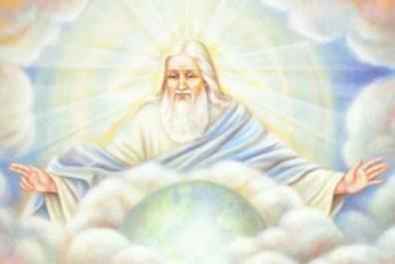
Padre nostro, che sei nei cieli,
sia santificato il tuo nome,
venga il tuo regno,
sia fatta la tua volontà,
come in cielo così in terra.
Dacci oggi il nostro pane quotidiano,
e rimetti a noi i nostri debiti
come noi li rimettiamo
ai nostri debitori,
e non ci indurre in tentazione,
ma liberaci dal male.

Slide 66
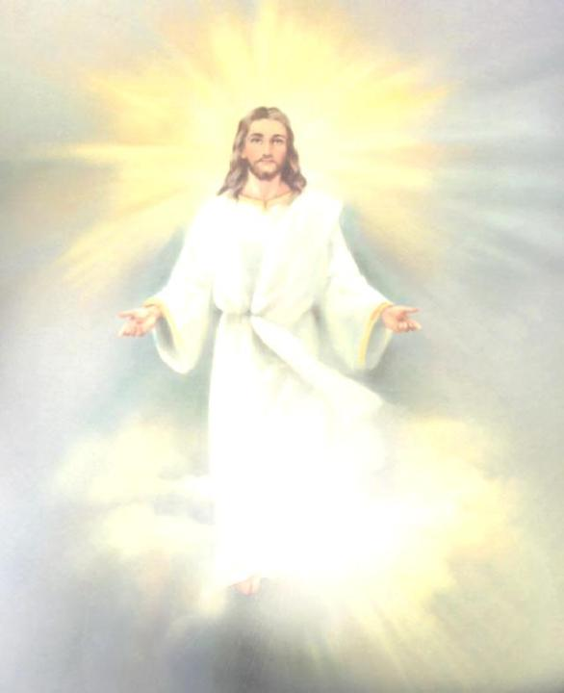
Tuo
è il regno,
tua
la potenza
e la gloria
nei secoli.

Slide 68
La
pace
viene
dall'alto

Slide 69
entra
nel
cuore,

Slide 70
si
vede
sul
volto

Slide 71
Ora
ti
stringo
la mano

Slide 72
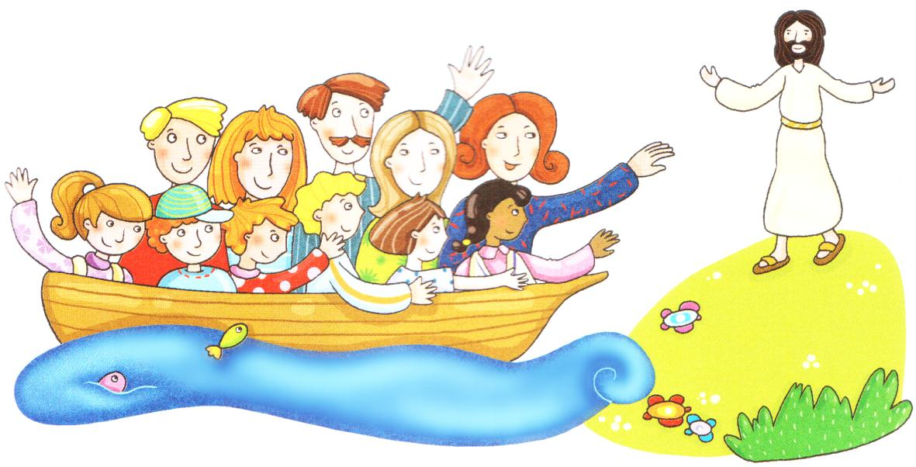
non sono più solo
non sei più lontano

Slide 73
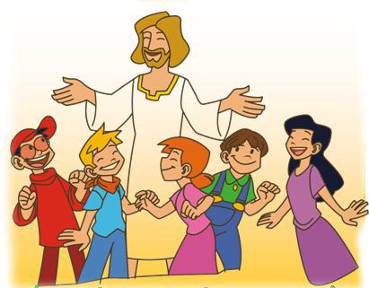
Questa amicizia
attorno al Signore

Slide 74
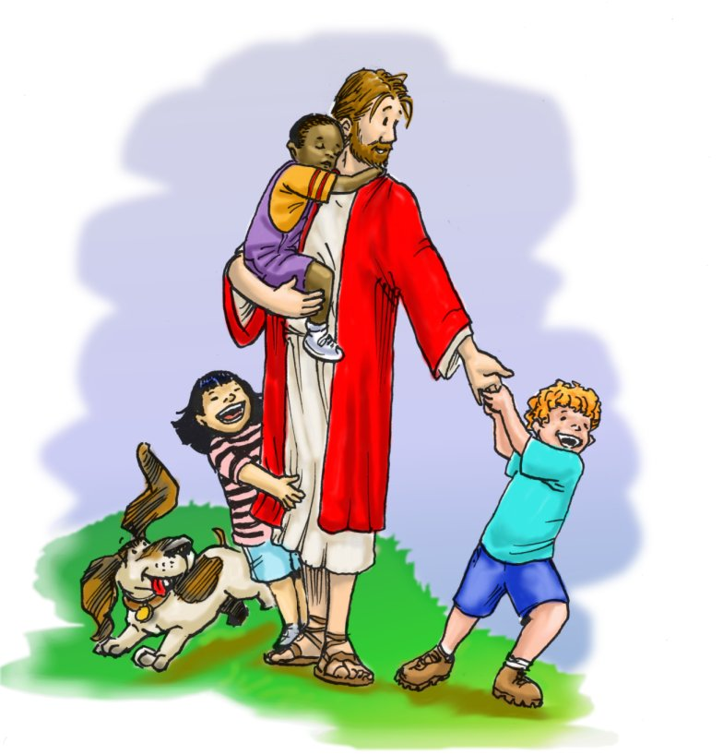
è troppo grande
non può finire.

Slide 75
La
pace
viene
dall'alto

Slide 76
entra
nel
cuore,

Slide 77
si vede sul volto

Slide 78
Ora
ti
stringo
la mano

Slide 79
non sono più solo
non sei più lontano

Slide 81
Agnello di Dio,
che togli i peccati del mondo,
abbi pietà di noi.

Slide 82
Agnello di Dio,
che togli i peccati del mondo,
dona a noi la pace.

Slide 84
Beati gli invitati
alla Cena del Signore.

Slide 85
Ecco l’agnello di Dio,
che toglie i peccati del mondo.

Slide 86
O Signore, non son degno
di partecipare alla tua mensa:
ma di’ soltanto una parola
e io sarò salvato.

Slide 88
PANE DI VITA NUOVA

Slide 89
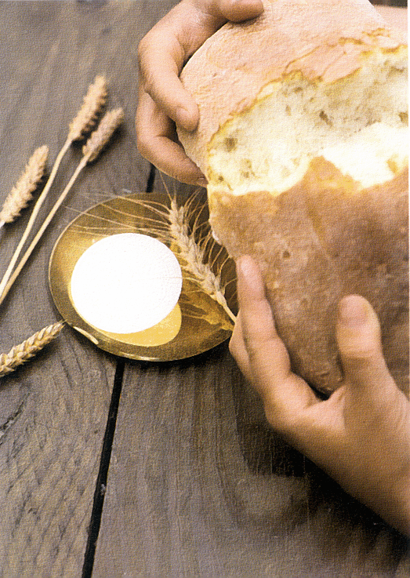
Pane di vita nuova vero cibo dato agli uomini, nutrimento che sostiene il mondo,dono splendido di grazia.

Slide 90
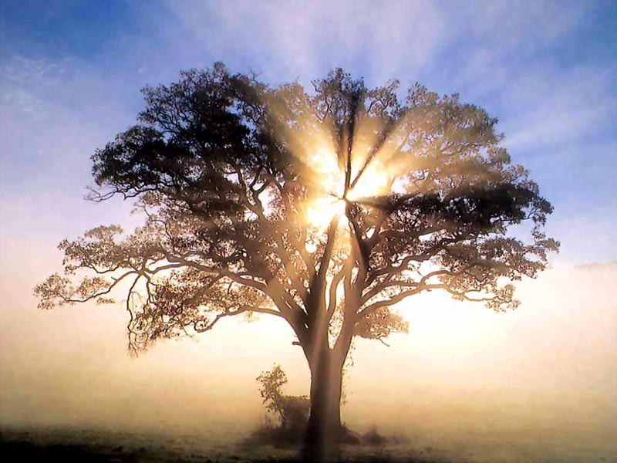
Tu sei sublime frutto di quell'albero di vita che Adamo non potè toccare: ora è in Cristo a noi donato.

Slide 91
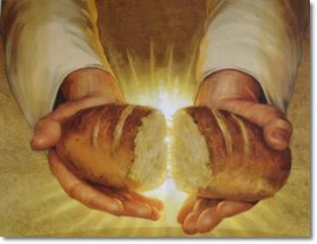
PANE DELLA VITA,
SANGUE DI SALVEZZA,
VERO CORPO, VERA BEVANDA
CIBO DI GRAZIA PER IL MONDO.

Slide 92
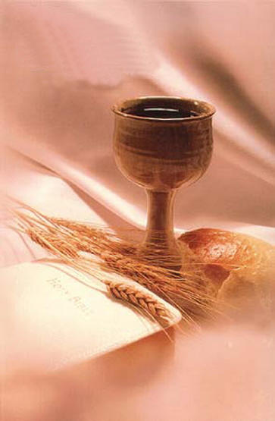
Sei l'Agnello immolato nel cui Sangue è la salvezza, memoriale della vera Pasqua della nuova Alleanza.

Slide 93
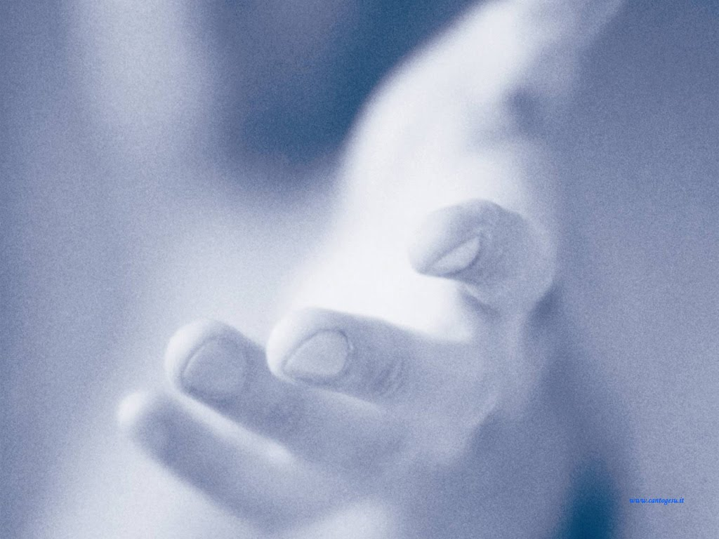
Manna che nel deserto nutri il popolo in cammino, sei sostegno e forza nella prova per la Chiesa in mezzo al mondo.

Slide 94
PANE DELLA VITA,
SANGUE DI SALVEZZA,
VERO CORPO, VERA BEVANDA
CIBO DI GRAZIA PER IL MONDO.

Slide 95
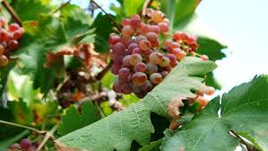
Vino che ci dà gioia, che riscalda il nostro cuore, sei per noi il prezioso frutto della vigna del Signore.

Slide 96
Dalla vite ai tralci scorre la vitale linfa che ci dona la vita divina, scorre il sangue dell'amore.

Slide 97
PANE DELLA VITA,
SANGUE DI SALVEZZA,
VERO CORPO, VERA BEVANDA
CIBO DI GRAZIA PER IL MONDO.

Slide 99
Signore, questo sacramento della nostra fede compia in noi ciò che esprime e ci ottenga il possesso delle realtà eterne, che ora celebriamo nel mistero.
Per Cristo nostro Signore.
Amen.

Slide 100
Calendario
del mese di
novembre

Slide 101
Il Signore sia con voi.
E con il tuo spirito.
Vi benedica Dio onnipotente
Padre e Figlio e Spirito Santo.
Amen.
Nel nome del Signore: andate in pace.
Rendiamo grazie a Dio.

Slide 102
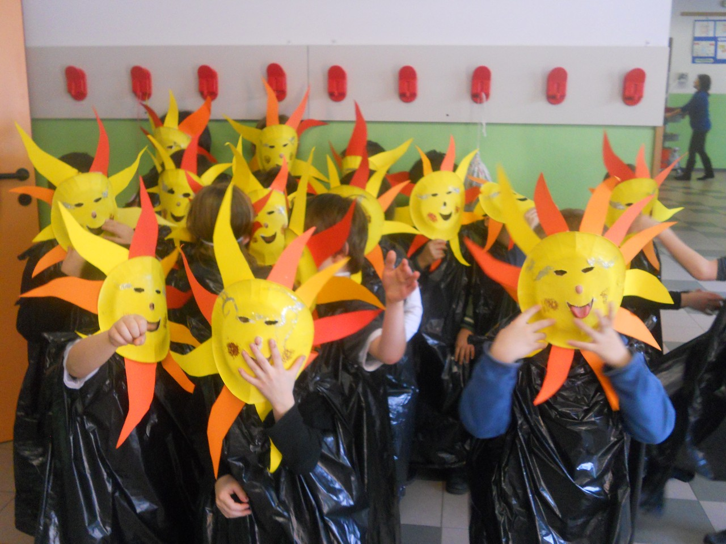
Ciao a tutti
e
Buona Domenica

Slide 103
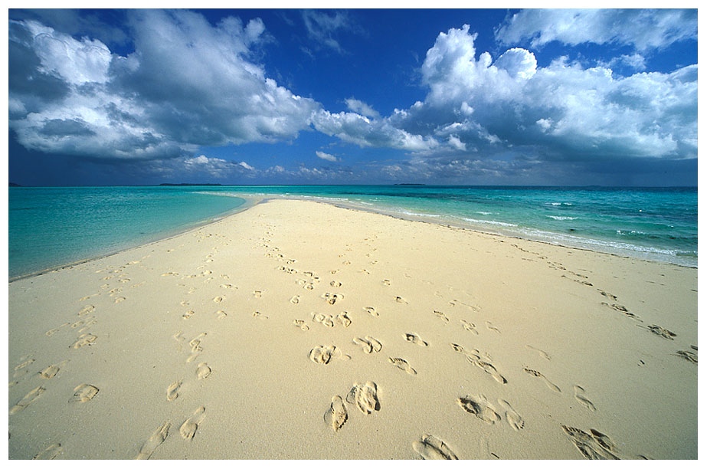
Resta accanto a me

Slide 104
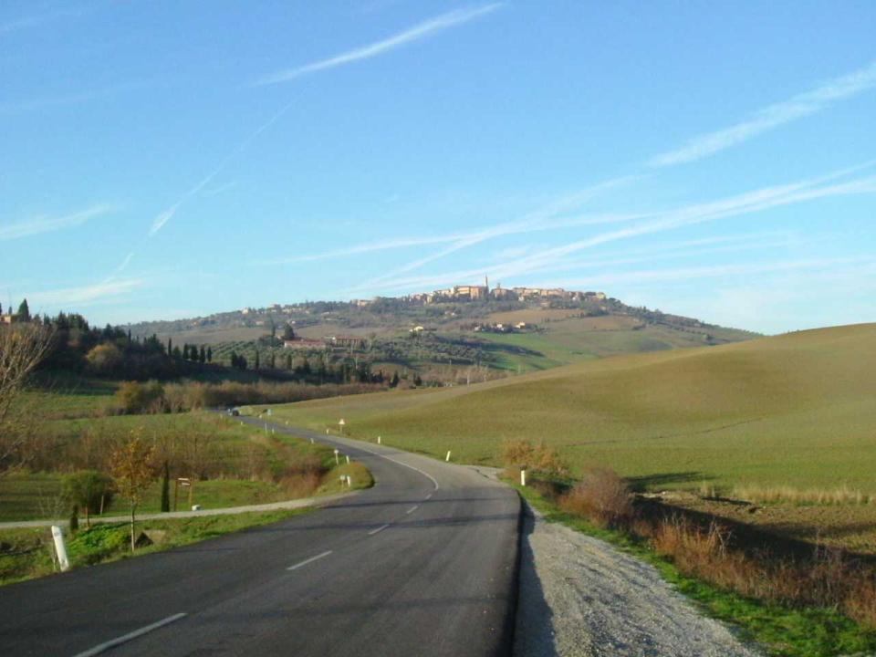
Ora vado sulla mia strada con l’amore tuo che mi guida. Oh Signore,
ovunque io vada,
resta accanto a me

Slide 105
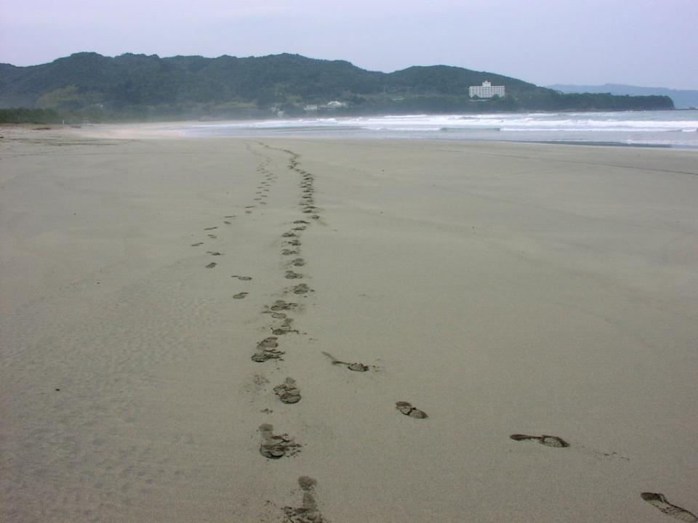
Io ti prego, stammi vicino ogni passo del mio cammino

Slide 106
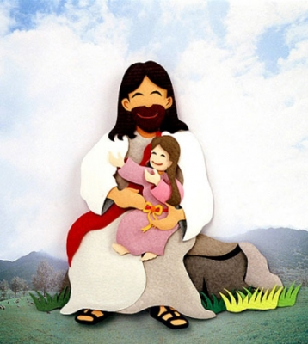
ogni notte,
ogni mattino resta accanto
a me.

Slide 107
Ora vado sulla mia strada con l’amore tuo che mi guida. Oh Signore,
ovunque io vada,
resta accanto a me

Slide 108
Io ti prego, stammi vicino ogni passo del mio cammino

Slide 109
ogni notte,
ogni mattino resta accanto
a me.

Slide 110
Ora vado sulla mia strada con l’amore tuo che mi guida. Oh Signore,
ovunque io vada,
resta accanto a me

Slide 111
Io ti prego, stammi vicino ogni passo del mio cammino

Slide 112
ogni notte,
ogni mattino resta accanto
a me.

